Slide 1
专业课程综合实训III
6 采购管理、敏捷需求收集

Slide 2







































采购管理
医疗信息商务平台
F1 用户
F2 产品信息 F3 网上交易 F4 分类广告
F5 协会/学会
F6 医院管理
F7 Email管理
F8 Chat管理
F9 护士排班表
F10 联机帮助
F1.1注册
F2.1编辑 F3.1售前
F4.1与产品有关
F5.1编辑
F5.2浏览
F5.3管理
F6.1编辑
离线产品
客户的分级优
F4.2与产品无关
F6.2浏览
个人注册
惠
在线产品
购买数量的优
F4.3匹配
F6.3检索
组织注册
惠
F6.4管理
产品状态管理
F3.2售中
F4.4招标
协会/学会注册
询价
F2.2浏览
登录
按厂商浏览
接受订单
Email模块：
委托哪个公司完成呢？多少钱合适呢？
F1.2管理
按产品分类 浏览
F3.3售后
用户信息
统计分析
按医院科别 浏览
用户权限
查看采购记录
F2.3查找
统计分析

Slide 3
采购管理
选择采购服务目的
1. 降低固定成本和经常性成本（规模经济效应）
2. 使组织把重点放在核心业务上
3. 从外界获得专门的技能和技术
4. 提供经营的灵活性（高峰期采购外部人员）
5. 提高责任性（借助合同、协议）

Slide 4
采购管理
合同模板

Slide 5
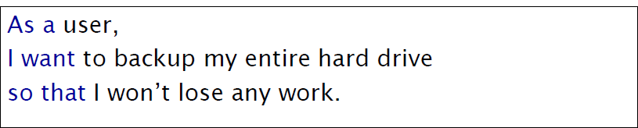
敏捷需求收集
用户故事：一个产品特性的简要描述
模板：
As a <type of user>,
I want <some goal>
so that <some reason>.
示例

Slide 6
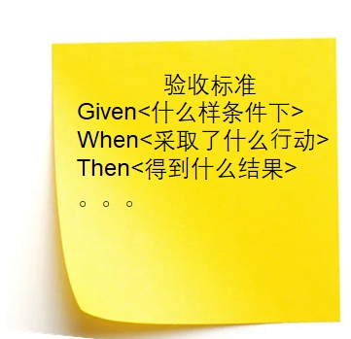
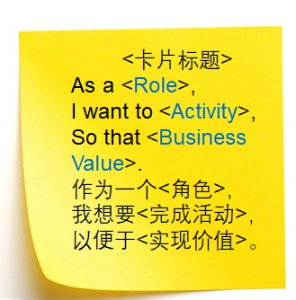
敏捷需求收集
卡片正面
卡片背面
用户故事卡片

Slide 7
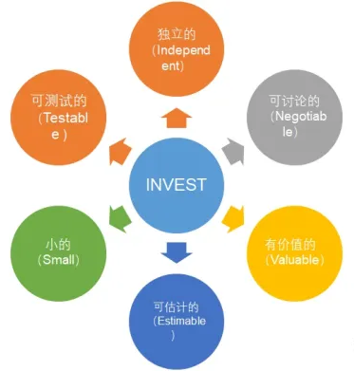
敏捷需求收集
好故事的原则：INVEST
一个用户故事尽可能独立于其他用户故事
确认用户故事被开发人员正确地实现了
在保证价值的情况下，细节在与客户讨论中产生
大小刚刚好，确保在一个迭代中能够完成
必须对客户或用户具有价值
可以估计优先级、工作量，并安排迭代计划

Slide 8
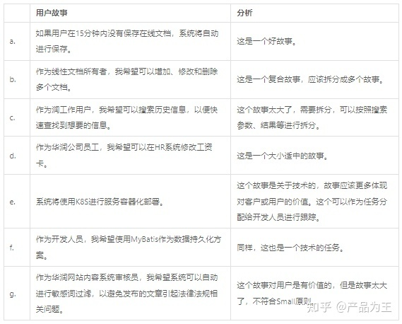
敏捷需求收集
故事案例

Slide 9
敏捷需求收集
故事的优先级：MoSCow方法
优先级 | 说明
Must have | 必须支持，否则系统无法运行
Should have | 很重要，但也可以省略
Could have | 扩展功能，要求不急，可以延后实现
Want to have | 只是一部分用户的想法

Slide 10
敏捷需求收集
Story name Story ID
As a <角色> I want <功能或非功能需求/目标> So that <达到业务价值>
Priority:
Date started: Date Finished:
Acceptance Criteria： Given <什么样的条件> When <采取了什么行动> Then <得到什么结果>
Notes:
用户故事卡片模板

Slide 11
敏捷需求收集
Story name: 设置默认数据集目录 Story ID: 2022-1
As a 用户 I want 有一个默认数据集目录 So that 当登录系统后，如果默认目录里有测试数据集，则不需要手动选择数据集。
Priority: Should have
Date started: 2022.10.5 Date Finished: 2022.10.12
Acceptance Criteria 第一次登陆时提示用户可以指定一个默认目录 默认目录无文件时，提示用户手动选择数据集 默认目录有文件时，提示用户是否使用该目录中的数据集
Notes: VIP用户有此功能
用户故事卡片案例

Slide 12
文档提交：团队负责人提交至课程平台
1、技术服务合同（使用模板）
2、用户故事（1-2个故事，可以使用模板）
下次课前提交

Slide 13
下次实训内容：准备
7 1）Docker（选做，提前预习准备）
2）课程总结（可对已提交文档进行完善修改）
3）准备第八周的答辩内容

Slide 14
进度检查
继续按照各小组提交的进度计划，下课前进行进度检查。

